Slide 1
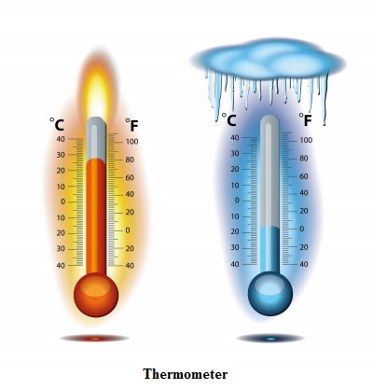
مركب البيئة درجة الحرارة
درجة الحرارة هي المقياس لمستوى الحرارة وأحد الشروط الحياتية الهامة في البيئة.

Slide 2
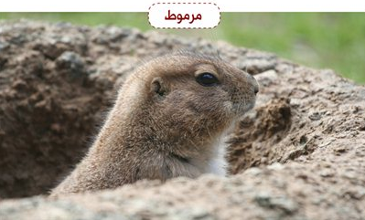
ما هما العاملان اللذان يؤثران على وجود تنوع درجات حرارة في البيئة الحياتية؟؟

Slide 3
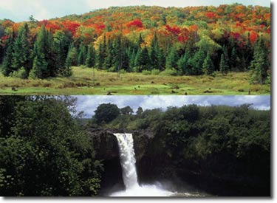
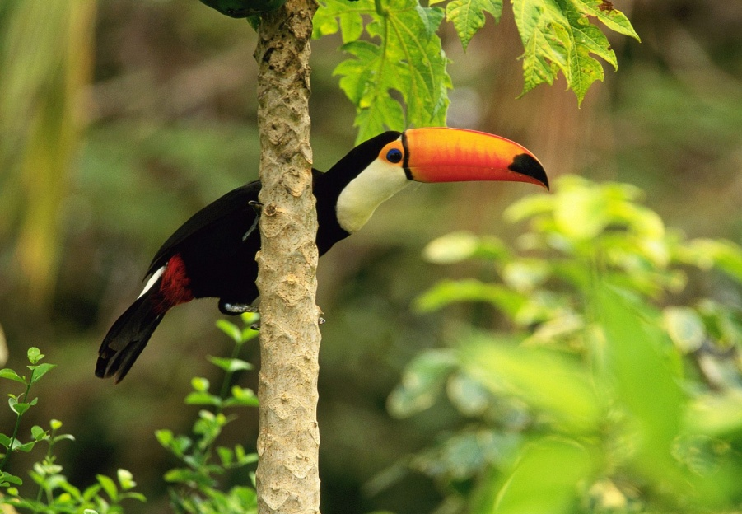
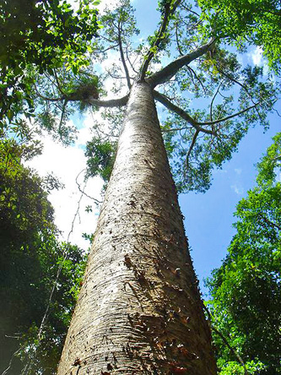
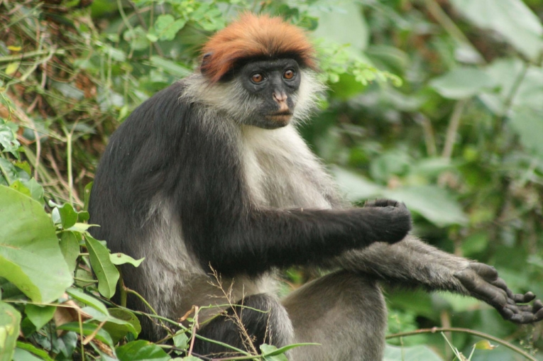
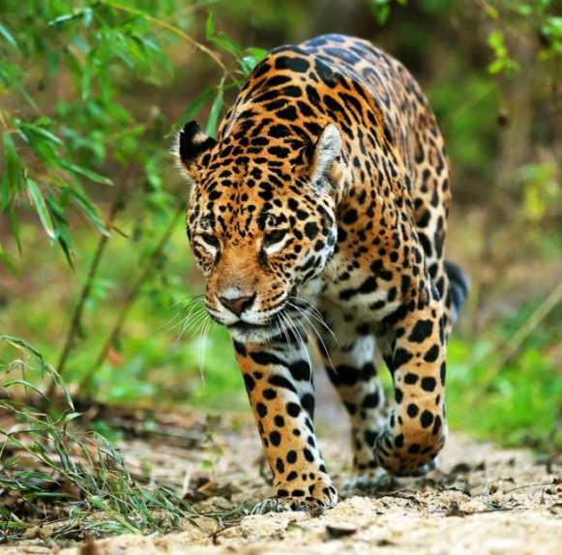
كيف تؤثر درجة حرارة البيئة على تنوع أنواع الكائنات الحية التي تعيش فيها؟؟

Slide 4
نفكر علمياً..
تحتاج الكائنات الحية لدرجة حرارة ملائمة لكي تعيش، لذلك درجة حرارة ملائمة هي مركب بيئي هام. هذا واضح.
لكن مع ذلك كيف تستطيع كائنات حية أن تعيش في ظروف درجة حرارة متطرفة مثل الأقطاب والصحراء؟؟؟

Slide 5
